Slide 1
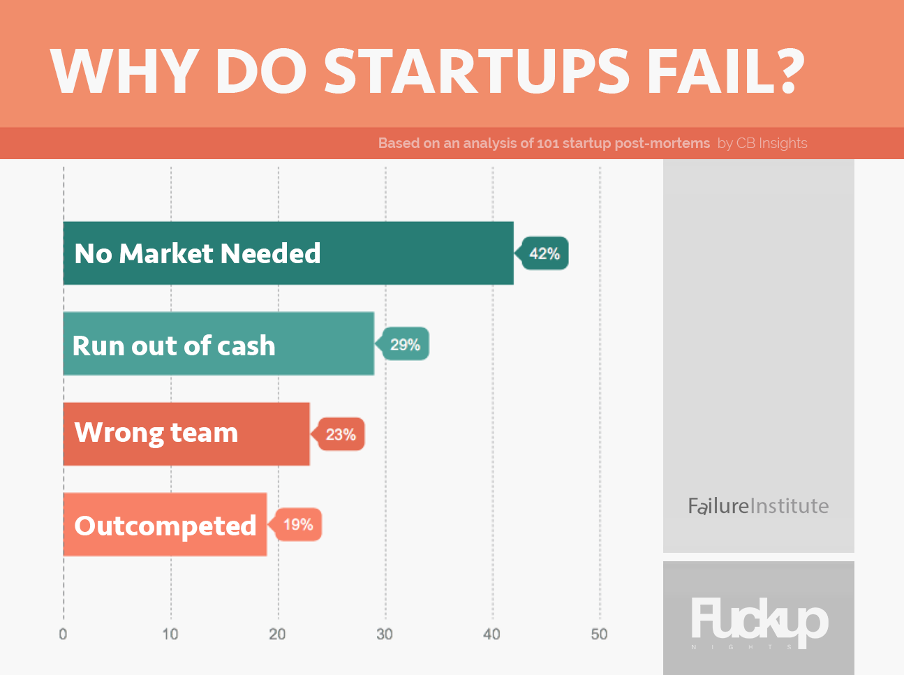

Slide 2
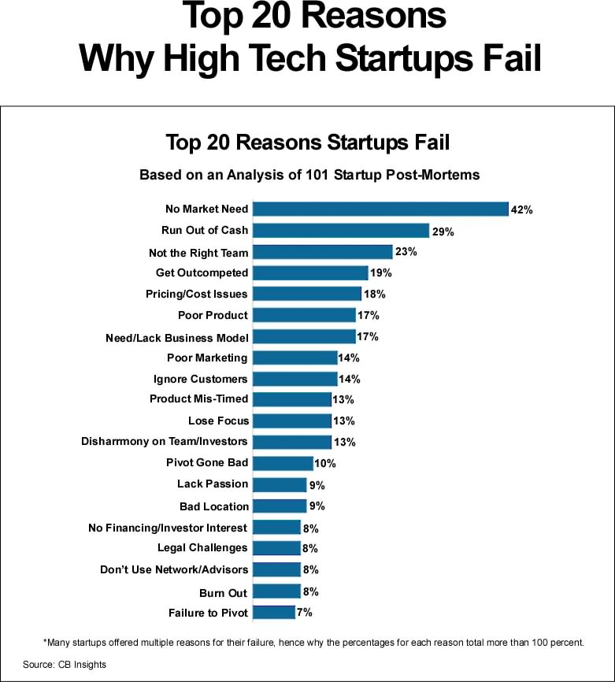

Slide 3
Tạo phiên bản mẫu -
Chứ đừng lên kế hoạch!

Slide 4
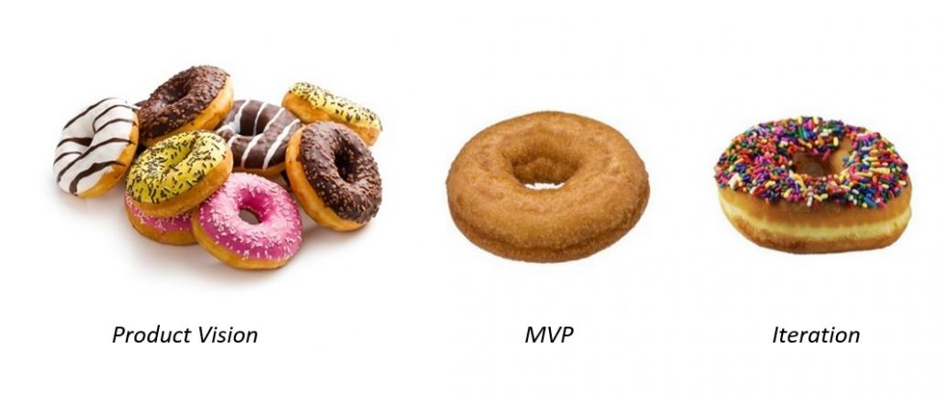

Slide 5
Có tổng cộng bao nhiêu lần trong quá trình thực hiện, bạn thực hiện sự thay đổi/điều chỉnh?

Slide 6
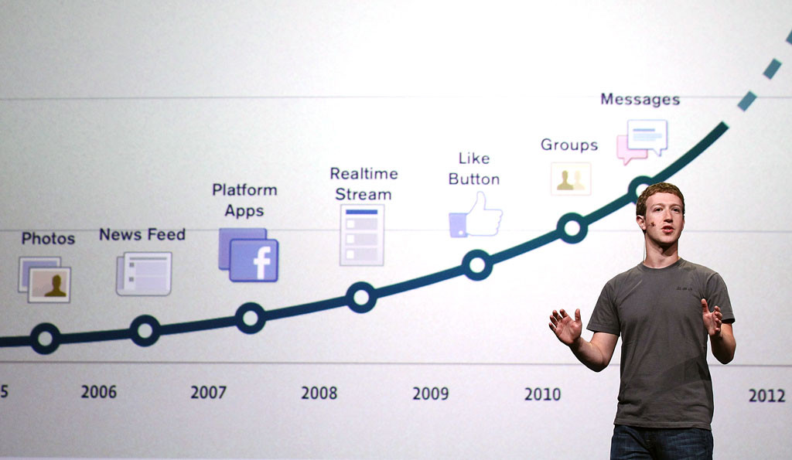

Slide 8
Để có toà tháp cao nhất, trước tiên bạn cần 1 toà tháp!!!

Slide 10
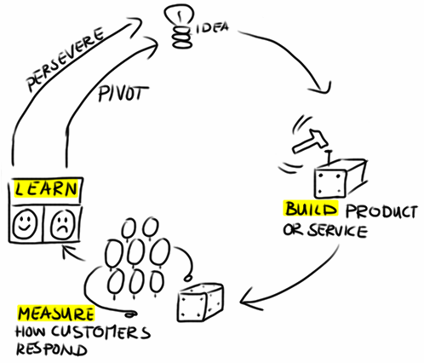
lean startup

Slide 11
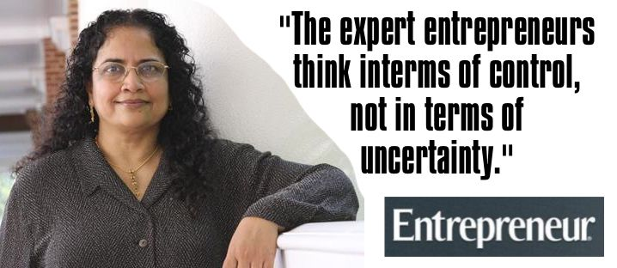
Tiến sĩ Saras Sarasvathy

Slide 12
Nguyên tắc #1: Chim Trong Tay
Sử dụng tài sản/nguồn lực hiện có để lên mục tiêu.

Slide 13
Nguyên tắc #2: Tổn thất có thể chấp nhận được
Giới hạn rủi ro bằng cách hiểu những gì mình có thể tổn thất/mất mác trong từng bước của quá trình khởi nghiệp. Chọn mục tiêu & hành động trong đó có cả “được", lẫn “mất", “cơ hội” lẫn “rủi ro”.

Slide 14
Nguyên tắc #3: Tắm chăn chấp vá
Xây dựng mối quan hệ đối tác với các bên do mình chọn lựa. Qua việc có được những cam kết ngay từ ban đầu quá trình khởi nghiệp từ những đối tác chính này, nhà khởi nghiệp giảm thiểu những gì bất ổn, chưa rõ ràng & cùng tạo ra thị trường mới với những bên có quan tâm.

Slide 15
Nguyên tắc #4: Nước chanh
Thay vì phân tích tình huống theo “nếu - thì" để xử lý các tình huống xấu nhất, nhà khởi nghiệp phân tích & diễn giải “tin xấu" & những ngạc nhiên như là những dấu hiệu để tạo ra thị trường mới.

Slide 16
Nguyên tắc #5: Phi công trên máy bay
Tương lai không được tìm ra, cũng chẳng do tiên đoán. Thay vào đó, tương lai do mình tạo rao.

Slide 18
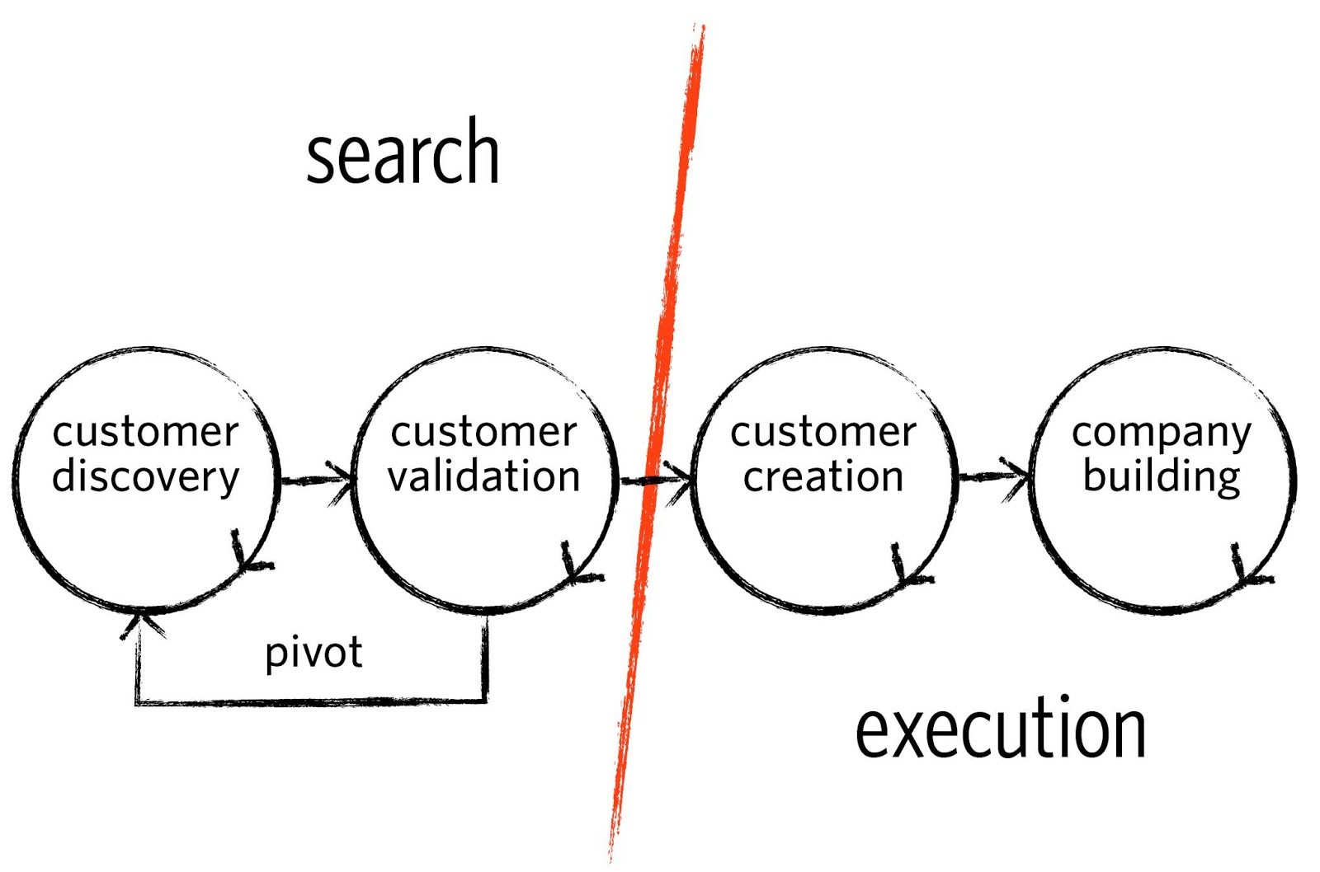

Slide 19
Quá Trình Phát Triển Dự Án Khởi Nghiệp
tìm kiếm
khám phá khách hàng
kiểm chứng khách hàng
khởi tạo khách hàng
xây dựng doanh nghiệp
điều chỉnh
triển khai

Slide 20
Sự phù hợp:
GIẢI PHÁP & VẤN ĐỀ
tìm kiếm
khám phá khách hàng
kiểm chứng khách hàng
khởi tạo khách hàng
xây dựng doanh nghiệp
điều chỉnh

Slide 21
Sự phù hợp:
SẢN PHẨM & THỊ TRƯỜNG
khám phá khách hàng
kiểm chứng khách hàng
khởi tạo khách hàng
xây dựng doanh nghiệp
điều chỉnh

Slide 22
TĂNG TRƯỞNG
BỀN VỮNG
khám phá khách hàng
kiểm chứng khách hàng
khởi tạo khách hàng
xây dựng doanh nghiệp
điều chỉnh

Slide 24
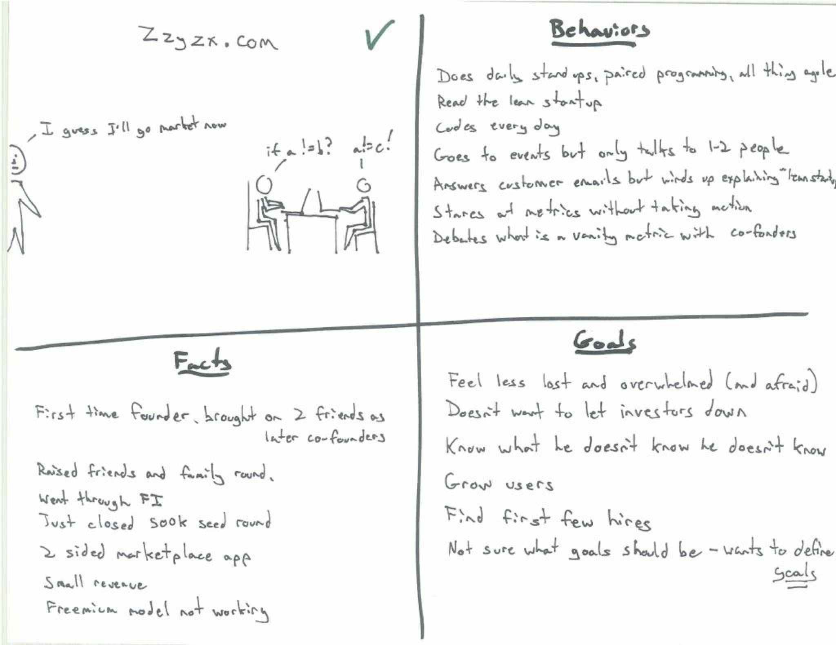

Slide 25
Cấu Trúc Phỏng Vấn
Mở
Định khung
Đánh giá
Lắng nghe
Kết thúc

Slide 26
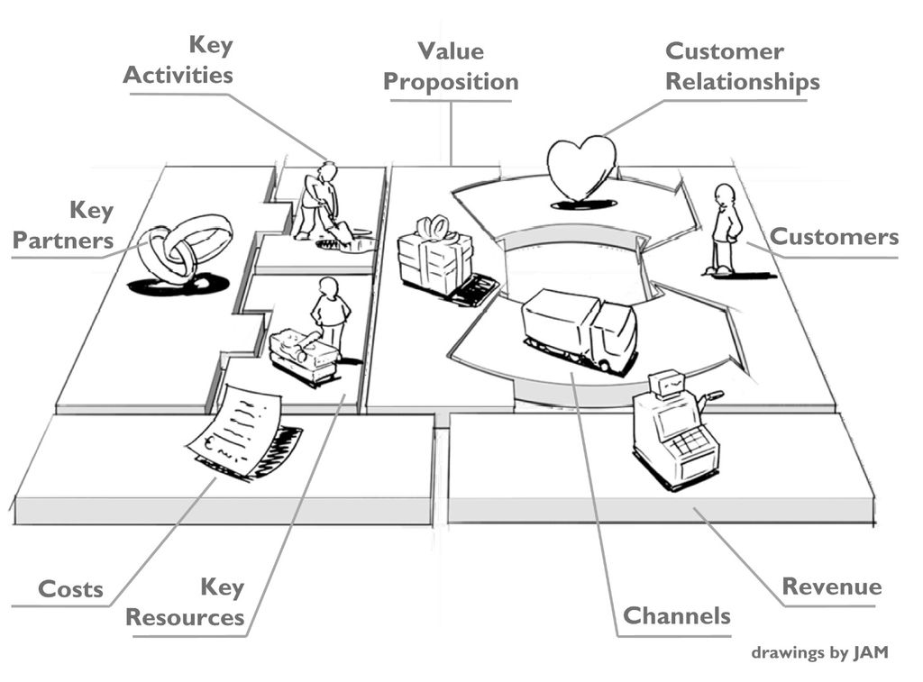

Slide 27
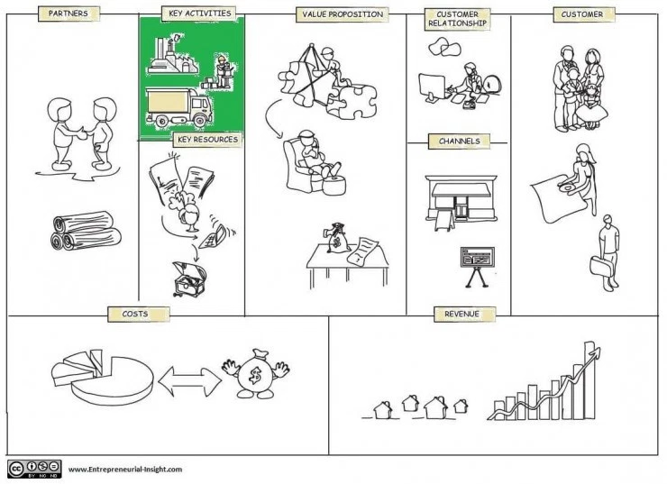

Slide 28
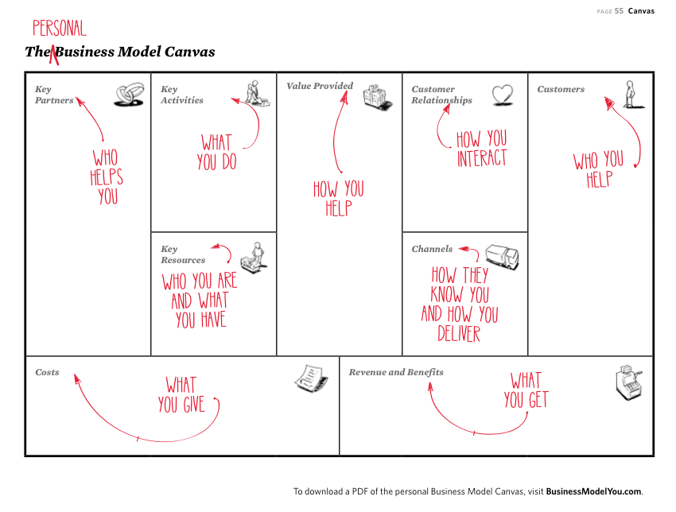

Slide 29
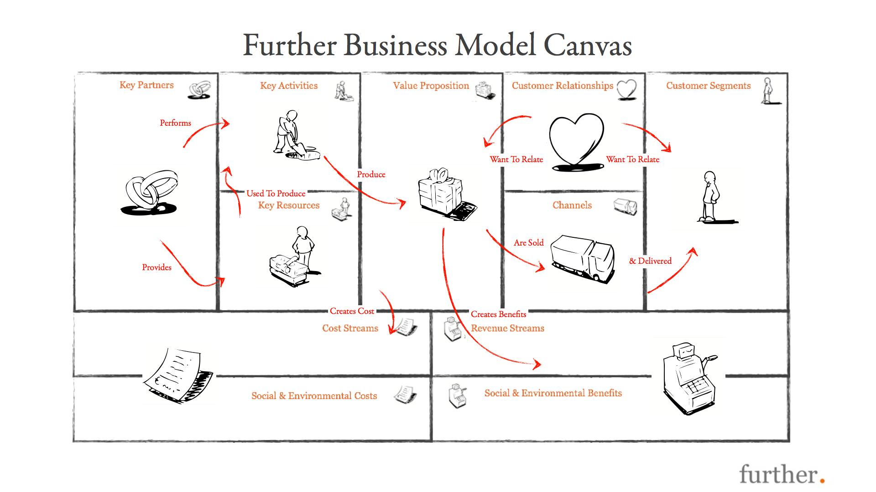

Slide 30
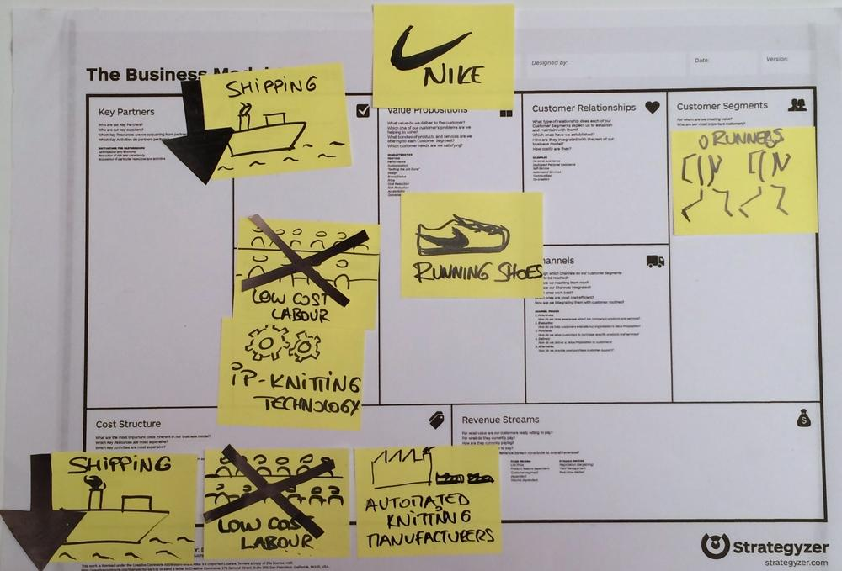

Slide 31
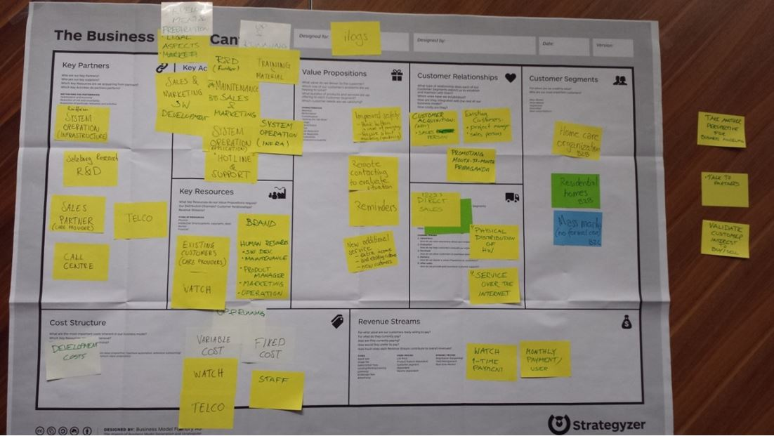

Slide 32
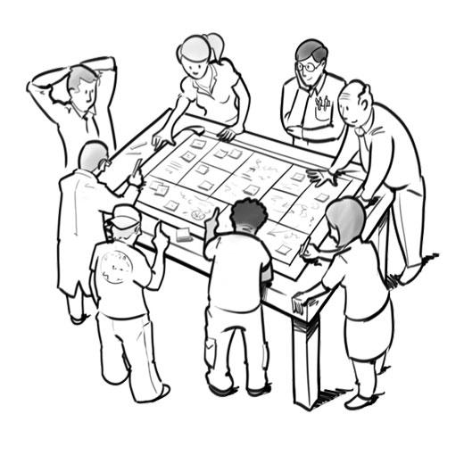

Slide 33
Thiết kế khảo sát
Tôi muốn tìm ra lý do vì sao khách hàng lại không sử dụng “sản phẩm" của tôi?!

Slide 34
Vì Sao Cần Làm Khảo Sát?
Phù hợp …
Không thật sự phù hợp …

Slide 35
Dưới Lên (Bottom Up)
Công thức: A x B x C = Quy mô thị trường
Trong đó: A = # khách hàng B = $ trung bình quy mô giao dịch C = # giao dịch/khách hàng/năm

Slide 36
Trên Xuống (Top Down)
TAM (total available market): tổng số lượng khách hàng hoặc số lượng giao dịch trong thị trường bạn muốn thâm nhập.
SAM (served available market): miếng bánh thị phần tiềm năng của thị trường mà sản phẩm/dịch vụ của bạn phục vụ.
SOM (served obtainable market): miếng bánh thị phần thật sự của thị trường bạn mong muốn lấy được.

Slide 37
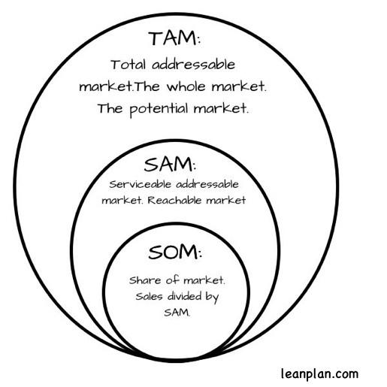

Slide 38
Xây Dựng Đội Ngũ Nhân Sự Tinh Gọn
Điều gì làm nên đội ngũ nhân sự “tốt"?
Quá trình xây dựng & phát triển team sẽ diễn ra như thế nào?

Slide 39
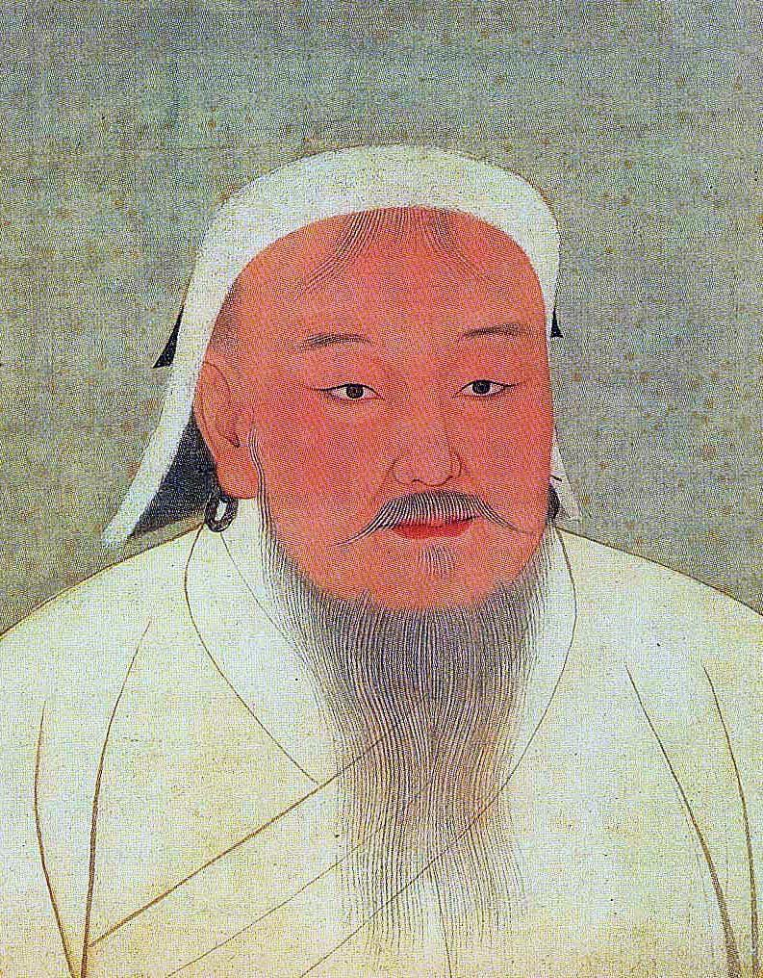
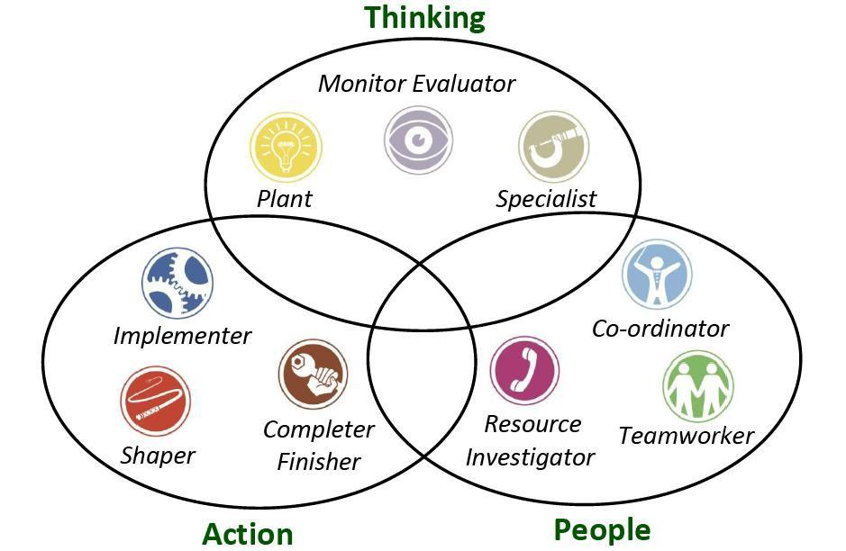
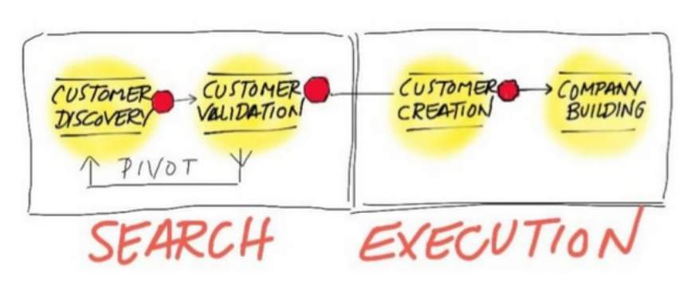
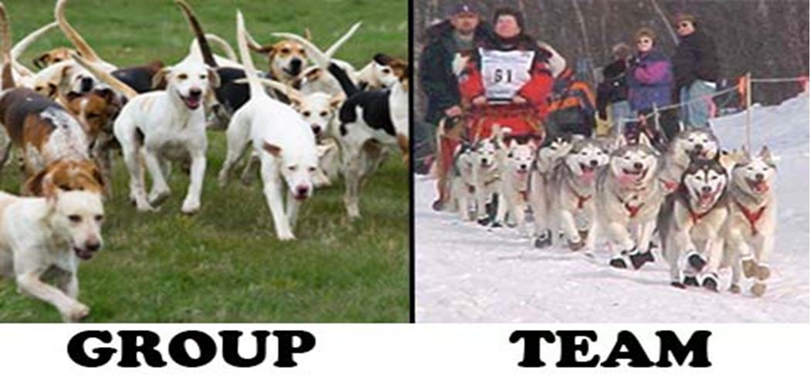

Slide 40
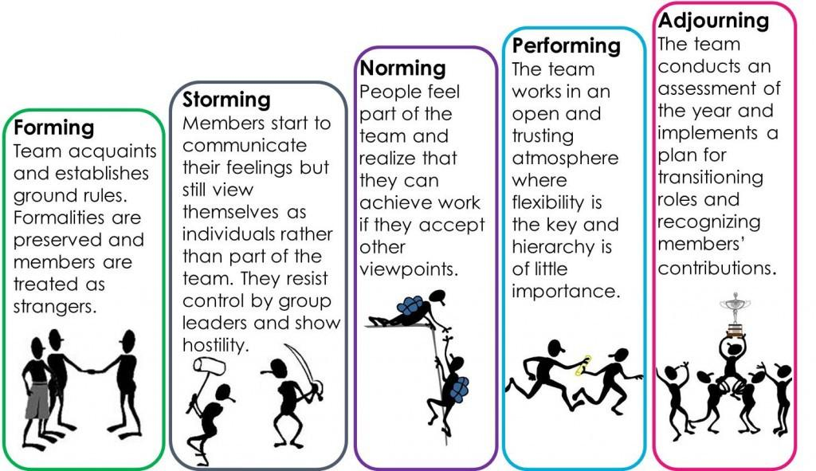

Slide 41
Xây Dựng Đội Ngũ Nhân Sự Tinh Gọn
Điều gì làm nên đội ngũ nhân sự “tốt"?
Số lượng
Kỹ năng & kinh nghiệm
Mục tiêu & đo lường
Lãnh đạo & trách nhiệm
Quá trình xây dựng & phát triển team sẽ diễn ra như thế nào?
Hình thành
Bão táp
Định hình
Phát huy
Đúc kết

